Slide 1
TIẾNG VIỆT 1
Tập 2
Tuần 29
Tập viết: Tô chữ hoa E, Ê

Slide 2

KHỞI ĐỘNG

Slide 3

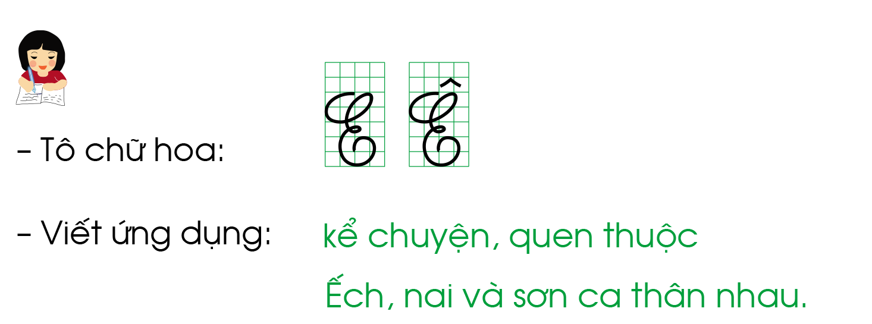
Tô chữ hoa E, Ê

Slide 4
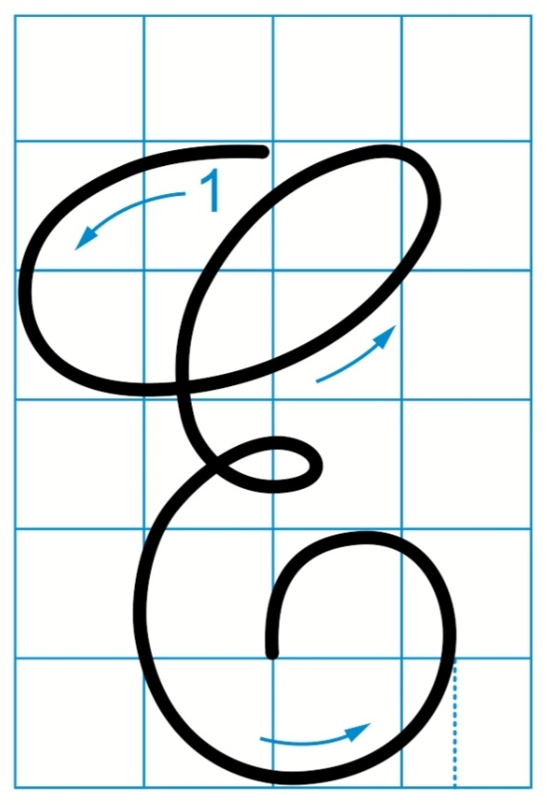
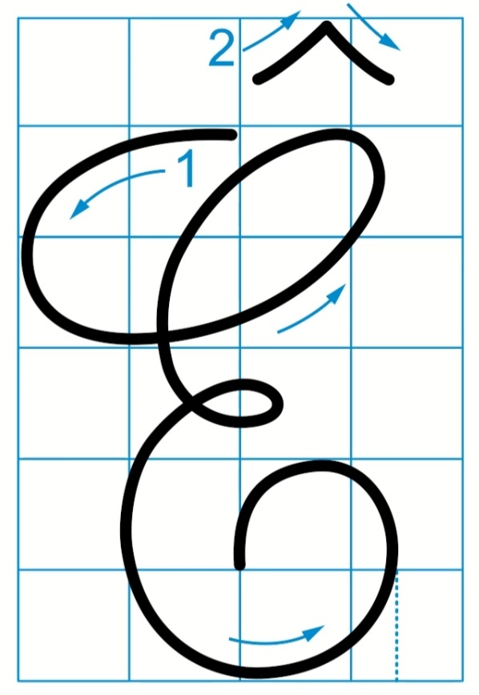
QUAN SÁT VÀ NHẬN XÉT

Slide 5
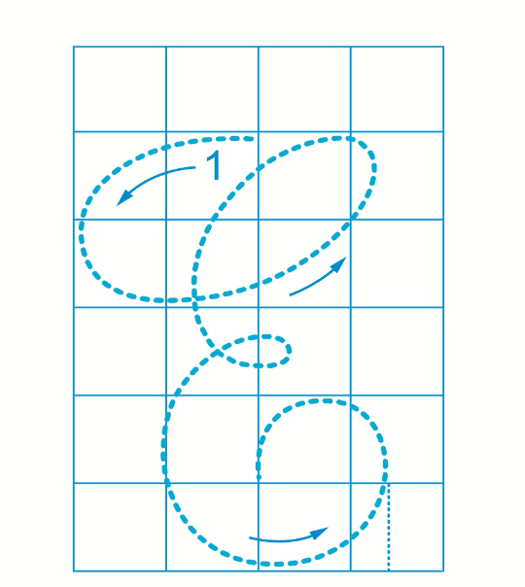

Slide 6
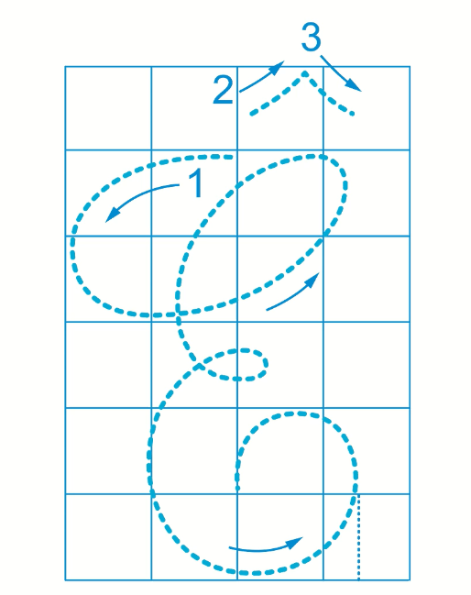

Slide 7


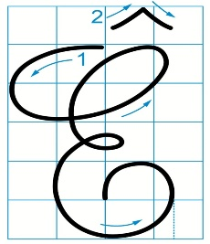
Tô chữ hoa: -

Slide 8
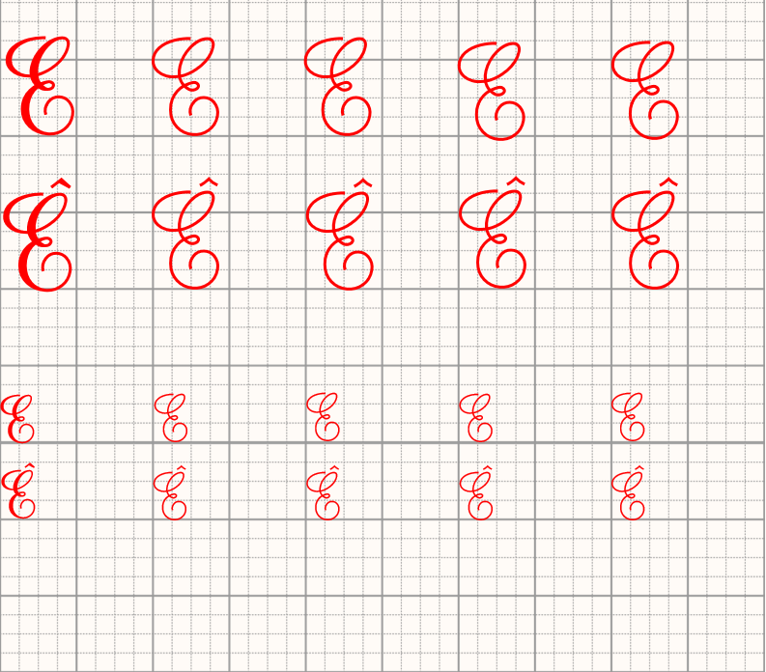

Slide 9

Viết từ, câu ứng dụng
kể chuyện
quen thuộc
Ếch, nai và sơn ca thân nhau.

Slide 10


Viết vở
Tập viết

Slide 11
- Tô chữ hoa: E, Ê
- Viết từ ứng dụng câu ứng dụng

Slide 12
Kể chuyện
quen thuộc
Ếch, nai và sơn ca thân nhau.

Slide 13


